Slide 1

3º CICLO
Mauro Ribeiro Neto
Diretor de Governança e Avaliação de Estatais

Slide 2

Metodologia – 3º Ciclo
As DIMENSÕES do IG-SEST tiveram seus pesos atribuídos conforme o grau de relevância.
2. Baixa
3. Média
4. Alta
As Dimensões contemplam BLOCOS, com pesos conforme o grau de efetividade.
1. Baixa
2. Média
3. Alta
Os Blocos são compostos por ITENS DE AVALIAÇÃO, com pesos conforme o grau de complexidade de execução do processo.
1. Baixa
3. Média
5. Alta

Slide 3
Metodologia – 3º Ciclo
Enquanto nos dois primeiros ciclos buscou-se avaliar a conformidade formal das empresas estatais à Lei 13.303/16, ao Decreto 8.945/16 e às Resoluções CGPAR, neste terceiro ciclo priorizou-se a avaliação da efetividade do funcionamento da estrutura de governança implantada nessas empresas.
Dinâmica da governança: as boas práticas de governança corporativa em movimento, análise. Como toda boa governança, ela tem que ser analisada através de um espectro de um filme e não de uma mera fotografia.

Slide 4
O que mudou no 3º Ciclo do IG-SEST
Avaliação voltada para o funcionamento efetivo das estruturas de governança implementadas, com a exigência da comprovação das ações dos Conselhos, Comitê de Auditoria, Diretoria Executiva, Comitê de Elegibilidade e das áreas de gestão de riscos, controles internos e Ouvidoria, tais como:
    CONSELHO DE ADMINISTRAÇÃO:
    Efetividade da nomeação de membros independentes no percentual exigido pela Legislação
    Efetiva ocorrência da interação entre CA e Auditoria Independente, antes da publicação das Demonstrações Financeiras
    Monitoramento efetivo pelo CA de decisões que envolvem Transações com Partes Relacionadas e Código de Ética
    COMITÊ DE ELEGIBILIDADE
    Efetividade da atuação do Comitê de Elegibilidade no processo de verificação da conformidade na indicação e avaliação de membros para o CA e CF

Slide 5
O que mudou no 3º Ciclo do IG-SEST
    COMITÊ DE AUDITORIA
    Concretização da participação do Coaud no processo de contratação da Auditoria Independente
    Aferição de reuniões realizadas, no mínimo, pelo requerido pela Legislação
    CONTROLES INTERNOS, OUVIDORIA e AUDITORIA INDEPENTE
    Efetividade da realização de rodízio de titulares máximos não estatutários
    Da auditoria independente por auditor cadastrado na CVM
    TRANSPARÊNCIA
    Divulgação efetiva das atas do Conselho de Administração, Conselho Fiscal, Comitê de Auditoria e Comitê de Elegibilidade.
    Divulgação efetiva dos documentos os quais se exige a publicação, tais como carta de anual de governança, políticas, remuneração de administradores e Conselheiros Fiscais e outros, por meio da exigência de informação do endereço de disponibilização
O IG-SEST deixou de ser um indicador focado em conformidade
e passa a ter um viés de efetividade.

Slide 6
Metodologia
ÍNDICE DOS BLOCOS
ÍNDICE DA DIMENSÃO
ÍNDICE DE GOVERNANÇA
DIMENSÃO
Item de Avaliação 1
BLOCO 1
Item de Avaliação 2
BLOCO 2
Item de Avaliação ‘n’
Resposta aos itens
“SIM” ou “NÃO” ou N/A
BLOCO ‘n’
PESO DOS ITENS
PESO DOS BLOCOS
PESO DAS DIMENSÕES
Notes:
Aqui podemos descrever o fluxo da avaliação (ou outro slide). Demonstrando toda a avaliação, reavaliação depois das contestações, comissão independente, nota final (com feedback para a comissão idependente).

Slide 7
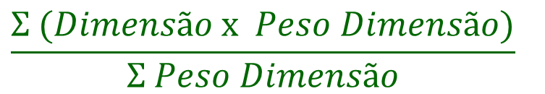


Descrição da Metodologia
ÍNDICE DOS BLOCOS
$$\frac{Σ (Item de Avaliação x Peso Item)}{Σ Peso Item}$$
ÍNDICE DA DIMENSÃO
$$\frac{Σ (Bloco x Peso Bloco)}{Σ Peso Bloco}$$
ÍNDICE DE GOVERNANÇA
$$\frac{Σ (Dimensão x Peso Dimensão)}{Σ Peso Dimensão}$$

Slide 8
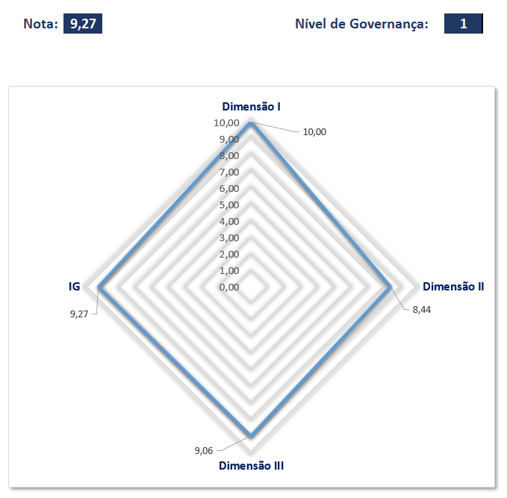
Medir para gerenciar

Slide 9
Relatórios para todas as empresas participantes

Slide 10
Aprimoramentos no 3º Ciclo do IG-SEST
Inclusão de membros independentes na Comissão de Avaliação, representantes da Fundação Dom Cabral (FDC), do Instituto de Pesquisa Econômica Aplicada (IPEA), do Instituto Brasileiro de Governança Corporativa (IBGC), da Fundação Getúlio Vargas (FGV), da Brasil Bolsa Balcão (B3) e da Universidade de Brasília (UNB).
Esses membros desempenham um papel consultivo, auxiliando a SEST na análise dos itens que compõem o indicador, promovendo mais transparência no processo e maior confiabilidade nos resultados apurados.

Slide 11
OBRIGADO!
Mauro Ribeiro Neto
Diretor de Governança e Avaliação de Estatais

